Slide 1
PŘEDMĚT STUDIA PSYCHOLOGIE
PhDr. Lenka Emrová
1. přednáška PSYCH

Slide 2
Četba I.D. Yalom
Teorie a praxe skupinové psychoterapie, Praha, Konfrontace 2001.
Máma a smysl života, Praha, Portál 2002.
Když Nietzsche plakal, Praha, Portál 2003.
Láska a její kat, Praha, Portál 2004.
Každý den o trochu blíž, Praha, Portál 2005.
Lži na pohovce, Praha, Portál 2006.
Existenciální psychoterapie, Praha, Portál 2006.
Léčba Schopenhauerem, Praha, Portál 2010.
Problém Spinoza, Praha, Portál 2012.
Pohled do slunce. O překonávání strachu ze smrti, Praha, Portál 2012.
Chvála psychoterapie, Praha, Portál 2012.
Máma a smysl života, Praha, Portál 2014
Hovory k sobě, Praha, Portál 2015
Stávám se sám sebou, Praha, Portál 2018

Slide 3
Další možnosti
Miroslav Orel: Na Freuda nemám čas, doktore
Miroslav Orel: A co řeknete teď, doktore
V. Frankl: A přesto říci životu ano
M. A. Ruiz: Čtyři dohody: Kniha moudrosti starých Toltéků
Pátá dohoda: Toltécká kniha moudrosti

Slide 4
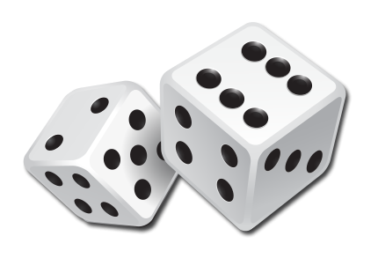
Psychologie jako empirická věda
Přináší ověřitelné poznatky o lidské psychice na základě objektivních metod a srozumitelné terminologie
Vychází z empirických dat, tj. vědeckými metodami získaných poznatků, na základě jich se vytvářejí hypotézy, které se psychologickým výzkumem ověřují
Není vědou exaktní, ale pravděpodobnostní

Slide 5
Zařazení psychologie do systému věd
Vědy
Empirické
přírodní
společenské
Normativní
Formální
Notes:
Samostatná věda, empirická, přírodní i společenská, protože člověk je součástí přírody i společnosti

Slide 6
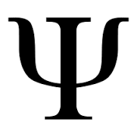
PSÍ jako psychologie
Věda o duši
Věda o člověku
Věda o psychice
Věda o chování
Věda o prožívání
Notes:
Zabývá se chováním a prožíváním člověka v kontextu vnitřních i vnějších podmínek

Slide 7
Předmět psychologie
CHOVÁNÍ
extrospekce
VĚDOMÍ
PODVĚDOMÍ
PŘEDVĚDOMÍ
PROŽÍVÁNÍ
introspekce
NEVĚDOMÍ
GENY
Notes:
Chování – aktivita, činnost, kterou můžu pozorovat – pomocí extrospekce nebo pomocí přístrojů. Jedná se o vnější projevy psychické činnosti.
Prožívání – lze na ně pouze usuzovat, jedná se o vnitřní život člověka – je subjektivní, jedinečný. Dostáváme se k nim pomocí introspekce

Slide 8
Předmět psychologie
VĚDOMÍ – co si uvědomujeme, na co zaměřujeme pozornost – selekce
        V předním mozku, levá hemisféra, zpracovává pouze 40 bitů za minutu, řídí pouze 5% veškeré naší aktivity
        Vytváří myšlenkové operace, analyzuje, soudí, zhodnocuje, učí se, vybírá, co je žádoucí
        Pracuje v přítomnosti, má volbu, řídí se zákony logiky
        Úmyslné, cílené jednání
PŘEDVĚDOMÍ – registruje všechny vjemy a informace od početí
        V zadním a středním mozku, pravá hemisféra, zpracovává až 40 miliónů bitů za minutu, řídí 95% veškeré naší aktivity
        Nehodnotí, neposuzuje, jenom ukládá a nezapomíná
        Hovoří v pocitech a emocích, vychází z minulosti

Slide 9
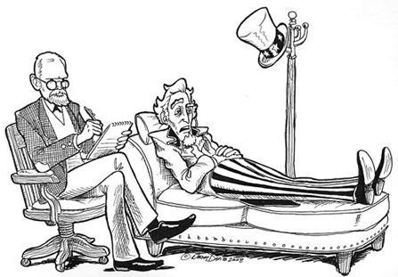
Předmět psychologie
NEVĚDOMÍ - sestává z hlubin, které jsou pro vědomí zpravidla nedostupné bez použití vhodných technik (hypnózy, snů, meditace)
  Hybná síla našeho psychického fungování
        OSOBNÍ NEVĚDOMÍ, které se skládá z toho, co souvisí s naším vlastním životem
        KOLEKTIVNÍ NEVĚDOMÍ, což jsou zděděné predispozice společné nám všem - způsob myšlení a vnímání, společný celému lidskému rodu
        ARCHETYPY jsou vzorem mocných univerzálních obsahů jako "matky", "otce", "hrdiny", "mudrce", "dobra" - prapůvodních symbolů, které měly význam vždy a pro všechny. Jsou to symboly, které ovlivňují náš způsob chápání světa a náš vztah k němu.
Notes:
Při meditaci se nám otevírá nejprve předvědomí - vír myšlenek a vzpomínek, které se okamžitě nahrnou do mysli, když se pokusíme nahlédnout do nitra. Pak, s prohlubující se meditací, se nám otevírá nevědomí. Nejprve se vynoří například dávno zapomenuté vzpomínky z osobního nevědomí a teprve později přijdou obecné symboly a archetypy z kolektivního nevědomí.

Slide 10
ZMĚNĚNÝ STAV VĚDOMÍ
= stav mezi vědomím a předvědomím (stav spánku těla a bdění mysli)
Trvá krátký čas před usnutím a po probuzení
Stav harmonické jednoty = sjednocení vědomého a podvědomého = synchronizace mozkových hemisfér
Frekvence tvořivého principu – hladina alfa (8-12Hz)
Úplná mozková integrace – hladina théta (4-8Hz) – stav hluboké meditace – vysoká kreativita a tvořivá představivost, inspirace

Slide 11
5 PÁSEM MOZKOVÝCH VLN
Pásma odpovídají stavům vědomí
  Gama vlny – nad 30Hz – bdění, uvědomování si, učení se
  Beta vlny – 13-30Hz – bdělé vědomí běžného života, využíváme levou hemisféru
  Alfa vlny – 8-12Hz – frekvence tvořivého principu
  Théta vlny – 4-8Hz – úplná mozková integrace v hluboké meditaci
  Delta vlny – 1-3Hz – hluboký bezesný spánek, regenerace organismu, posílení imunitního systému

Slide 12
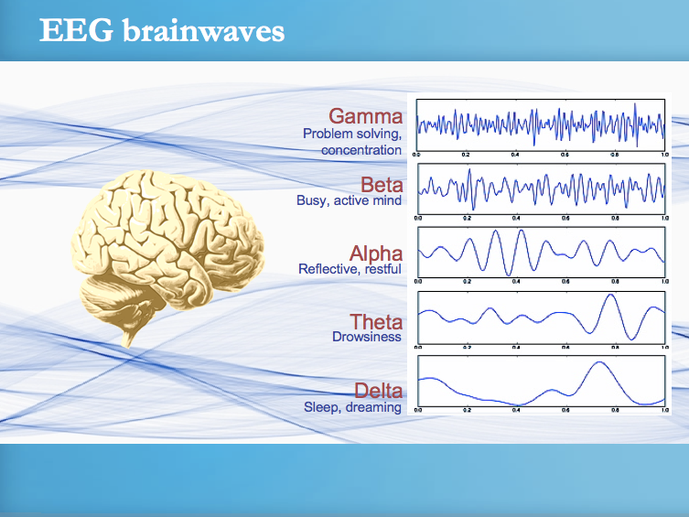
5 pásem frekvencí mozkových vln

Slide 13
Poslání a cíle PSYCHOLOGIE
Popsat
deskripce
Vysvětlit
explanace
Předvídat
predikce
Aplikovat
Změnit
.
Notes:
POZNÁVAT (sebe i druhé) - diagnostika
PŘEDVÍDAT - profylaxe
v souladu s estetickými zásadami také OVLIVŇOVAT (výchova, vedení)
pomáhá FORMOVAT osobnost a její rozvoj (terapie, výchova, vedení
USPOŘÁDÁVAT věci a podmínky (v nichž lidé žijí - byt, pracovní podmínky a prostředí,…)
Umožňuje lépe POCHOPIT vlastní jednání a duševní stavy, ale také chování jiných lidí.
ZLEPŠOVAT činnost (učení, práci) i způsob života a lépe se ORIENTOVAT v mezilidských vztazích

Slide 14
PSYCHOLOGICKÉ DISCIPLÍNY
TEORETICKÉ DISCIPLÍNY
Obecná psychologie
Sociální psychologie
Vývojová (ontogenetická) psychologie
Psychologie osobnosti
Psychologická metodologie
Psychopatologie
Dějiny psychologie
Srovnávací psychologie
Biologická psychologie
APLIKOVANÉ DISCIPLÍNY
Zdravotnická psychologie
Psychologie zdraví
Pedagogická psychologie
Školní psychologie
Psychologie práce
Klinická psychologie
Soudní (forenzní) psychologie
Psychologie dopravy
Psychologie sportu
Manažerská psychologie
Psychologie trhu a reklamy
Psychologie umění
Inženýrská psychologie

Slide 15
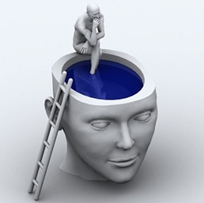
PSYCHOLOGIE V PRAXI
Psycholog vs. psychiatr
Psycholog vs. psychoterapeut

Slide 16
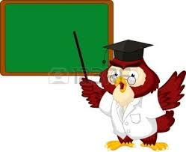
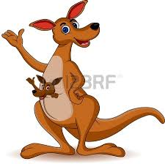
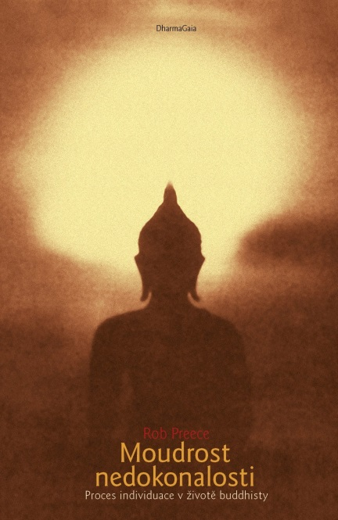
3 přístupy v pomáhání
Objektivismus vs. konstruktivismu
Mateřský model
Otcovský model
Gnostický model

Slide 17
Determinace lidské psychiky
Nature versus nurture
Přirozenost versus výchova
Dědičnost versus prostředí

Slide 18
2 rozdílné přístupy
Enviromentální
Nativistický
Vysvětlují, že vývoj jedince a celá jeho osobnost je určena vnějšími faktory.
John Locke: „tabula rasa“
J. Watson: jakékoli zdravé dítě je schopen „vycvičit“ (vychovat) tak, že se z něho stane to, co on sám bude chtít (lékař, právník, umělec, obchodník, ale také zloděj a žebrák). To vše bez ohledu na jeho talent, sklony, schopnosti a také bez ohledu na povolání a rasu.
přeceňuje vliv výchovy, přičemž význam ostatních, zejména biologických, faktorů zůstává nedoceněn.
Nativistické teorie vycházejí z teze, že duševní vývoj jedince je určen vrozenými mechanismy.
Tyto přístupy přeceňují biologickou determinaci.
Výchovný utopismus
Výchovný pesimismus

Slide 19
Interakcionistický přístup
Psychický vývoj se uskutečňuje na základě vzájemného působení dědičných dispozic a vlivu prostředí.
Člověk je vybaven určitým vnitřním potenciálem k vlastními rozvoji, vliv prostředí tento potenciál může ovlivňovat negativně nebo pozitivně.
Výchovný optimismus

Slide 20
Determinace lidské psychiky
Vnější – sociální a kulturní
Vnitřní - biologické
Společnost – jazyk, hodnoty, tradice, média
Sociální vrstva – normy, hodnoty, styl života
Sociální skupina – rodina, škola, parta….
Př. Vlčí děti Amaly a Kamaly
Dědičnost – genotyp
Fenotyp vztah genotypu a vlivů vnějšího prostředí
Dědičnot nebo osobní nevědomí ???
Deprese, alkoholismus, agresivita, schopnost se prosadit, vést

Slide 21
Výzkumy dědičnosti na dvojčatech
Francis Galton(1822–1911) provedl experiment s porovnáním 35 dvojčat (jednovaječných) s 20 páry dvojčat (dvojvaječných).
Jednovaječná dvojčata si byla velmi podobná i v dospělosti. Podobala se nejen fyzicky, ale i osobnostně, inteligencí, zájmy a profesní dráhou.
Je známo, že jednovaječná dvojčata mají v podstatě stejnou dědičnou výbavu. Vznikla totiž rozdvojením již oplodněného vajíčka a všechny geny jsou u nich stejně zastoupeny.

Slide 22
Případ jednovaječných dvojčat (Beth a Amy) vychovávaných odděleně. Po narození byla dvojčata dána k adopci novým rodičům, v obou případech to byly židovské rodiny ze státu New York.
Matka Amy byla obézní, nejistá, žárlivá a nemilující.
Matka Beth byla atraktivní, plná radosti a lásky k dítěti.
Amy nikdy nezapadla do rodinného prostředí, vyrůstala s emočními problémy. Už jako malá byla ukňouraná a vyžadovala stálou pozornost. Tyto vlastnosti jí vydržely až do dospělosti.
Beth vyrůstala v milující rodině a byla středem pozornosti od chvíle, kdy si ji přinesli domů. Beth se dostávalo všeho, přesto byla Beth problémovým dítětem a pořád plakala, stejně jako Amy. Jako dospělá byla protivná, neurotická a nesnášenlivá žena, stejně jako Amy (dle Hammer, Copeland, 2003).

Slide 23
Vnitřní determinace lidské psychiky
Spojitost mezi mozkem a prožíváním a chováním
  J. Delgado: zastavil rozzuřeného býka v aréně pouhým zmáčknutím tlačítka, které aktivovalo elektrodu v mozku zvířete - potlačil agresivní chování a proměnil rozzuřeného býka v beránka.
  Římský císař Caligula po zánětu mozku údajně zešílel, začal být neuvěřitelně krutý a agresivní.
  Josef Mánes po horečnatém onemocnění, které zřejmě postihlo jeho nervovou soustavu, trpěl velkými bolestmi hlavy, jeho organismus byl vyčerpaný a choval se „podivně“.

Slide 24
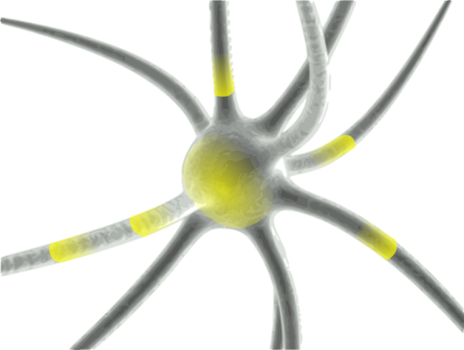
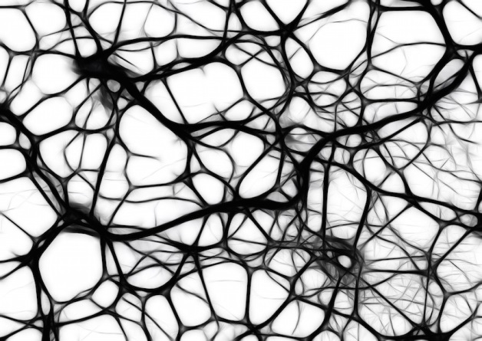
Neuroplasticita mozku
Mozek je PLASTICKÝ – největší objev ve zkoumání lidského mozku za posledních 400 let
Každý den z kmenových buněk vyrůstají buňky nové
Mozek se přizpůsobuje podnětům z prostředí, kterému je vystavený po celý život
Nový význam má vzájemná spolupráce
mezi kognitivními, sociálními a
emocionálními schopnostmi jedince
V průběhu let se mozek buď vyvíjí nebo
degraduje, stres výrazně snižuje funkci
mozku
Vzájemným propojením neuronů se vytvářejí mozkové mapy,
které jsou zodpovědné za naše chování, myšlení, cítění
Mozek je schopen měnit mapy podle situací,
kterým je vystavený
Mozkové mapy rozhodují o našem úspěchu nebo
neúspěchu, pohodě či nepohodě…

Slide 25
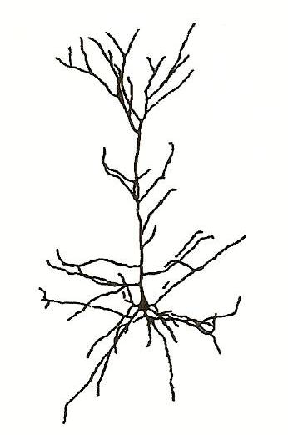
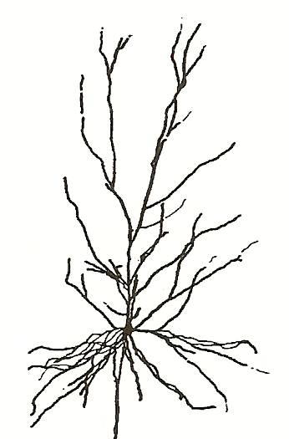
Vliv prostředí na krysí mozek
STANDARDNÍ LABORATORNÍ
PROSTŘEDÍ
OBOHACENÉ LABORATORNÍ
PROSTŘEDÍ

Slide 26
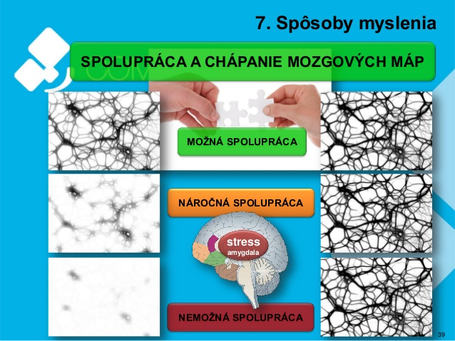

Slide 27
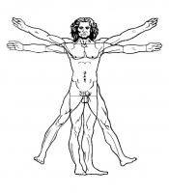
Člověk je
BIO
PSYCHO
SOCIO
ENERGY
SPIRIT
BYTOST
VITRUVIANOVA FIGURA

